Slide 1
SoulHunt 2008/11/17
MAIET Entertainment

Slide 2
컨셉

Slide 3
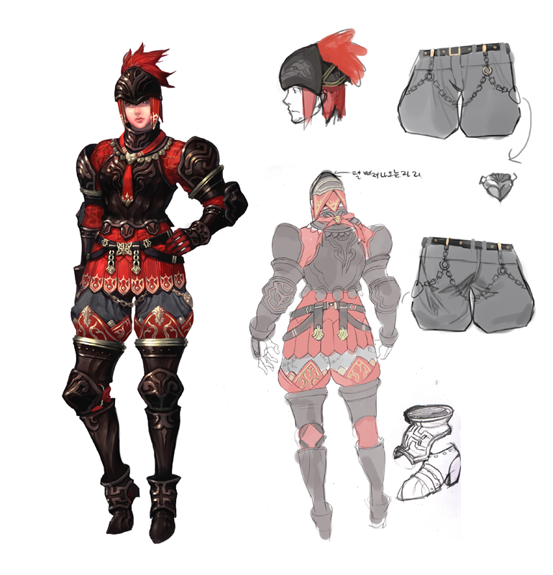
크롬 레드 중갑

Slide 4
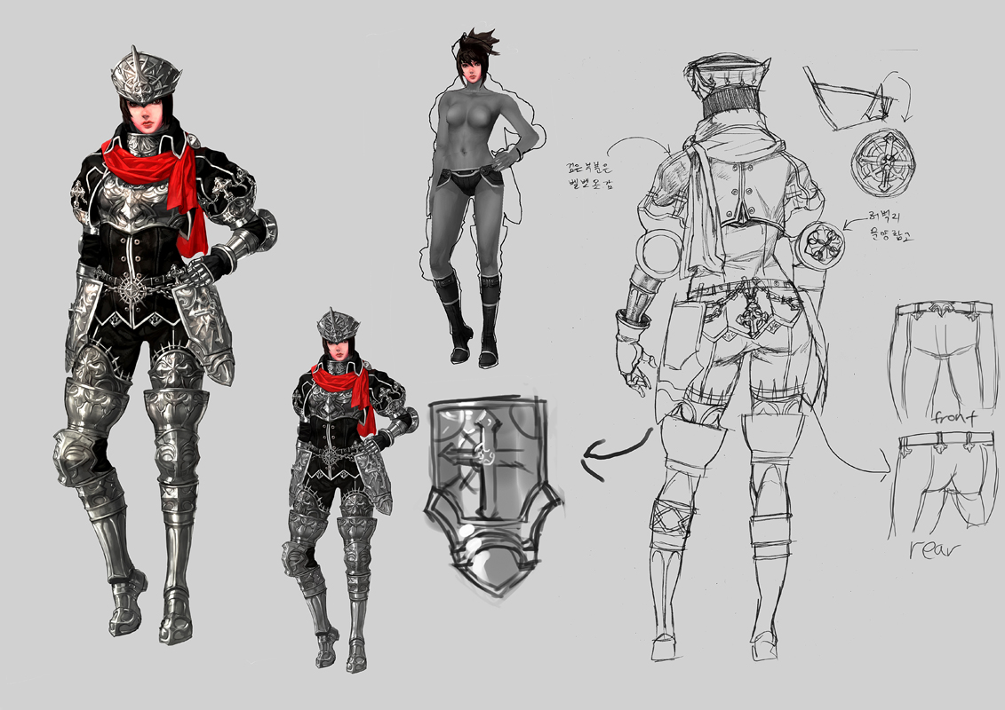
렌델 궁정 제 1 기사단 제식

Slide 5
캐릭터

Slide 6
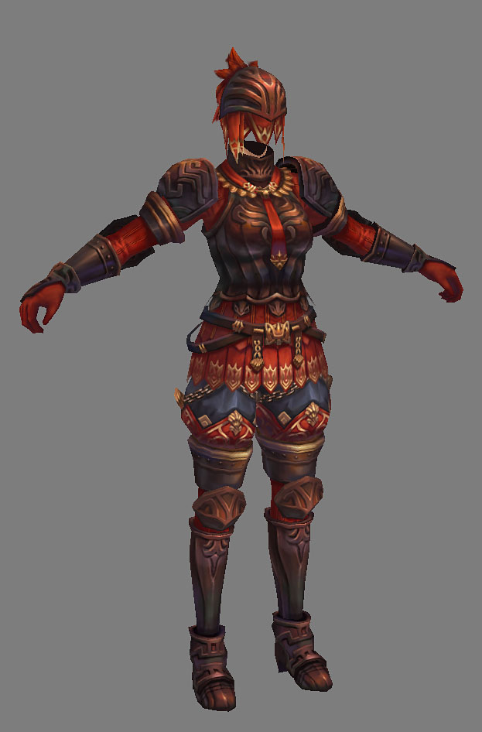
PC>크롬 레드 중갑

Slide 7
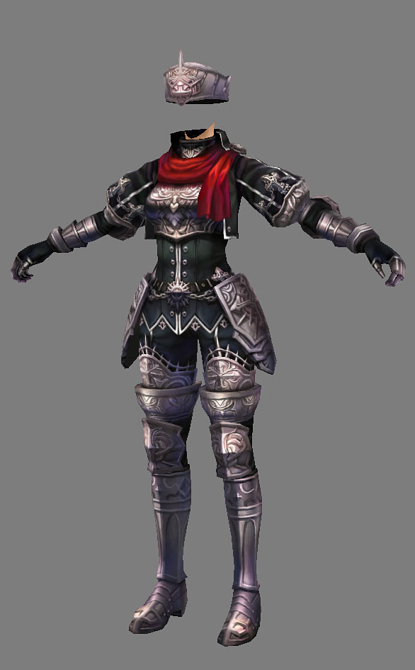
PC>렌델 궁정 제 1 기사단 제식

Slide 8
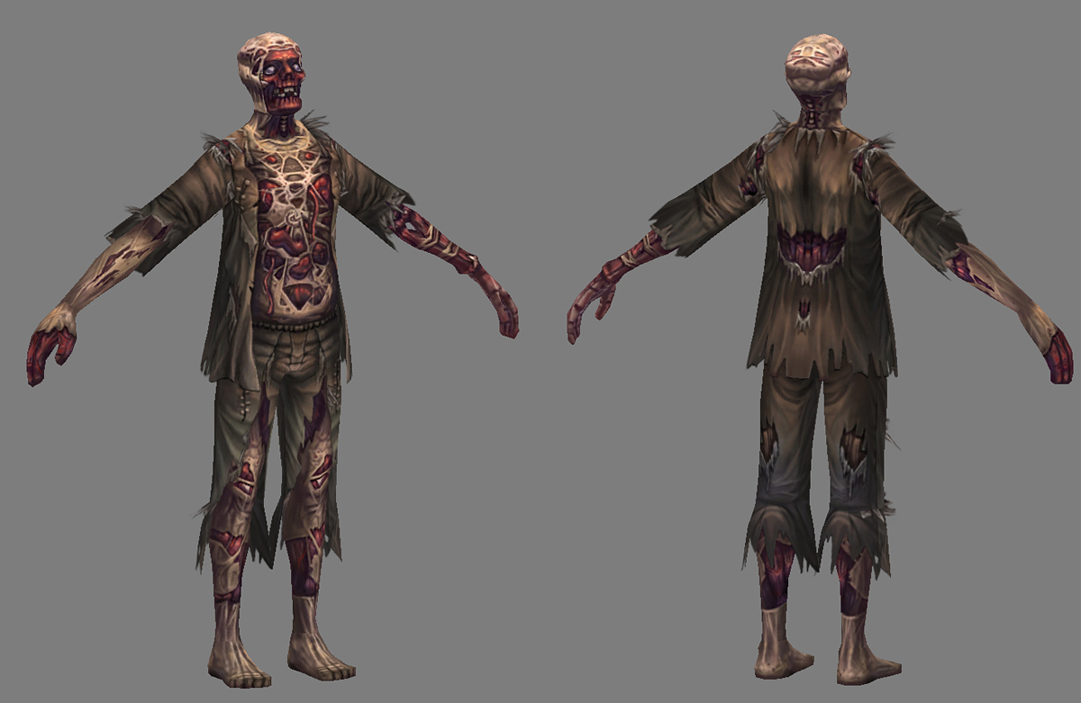
몬스터>rotten dead

Slide 9
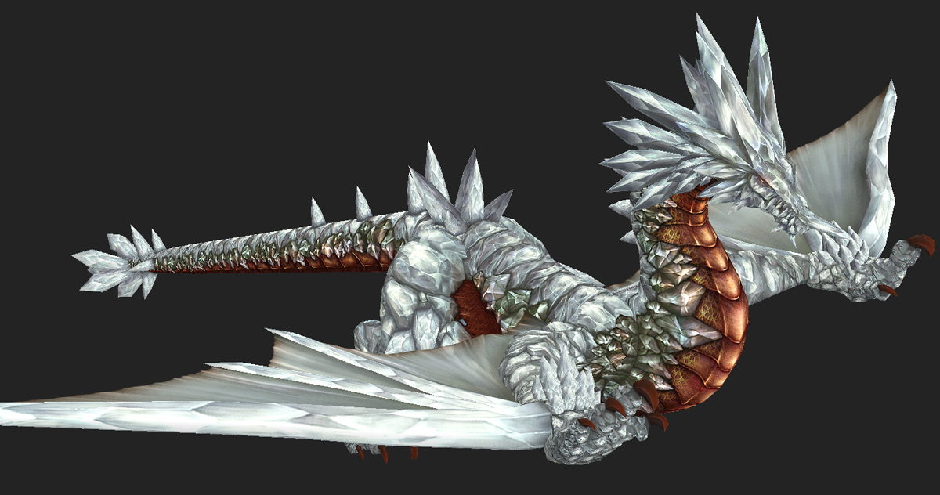
몬스터>이세니크

Slide 10
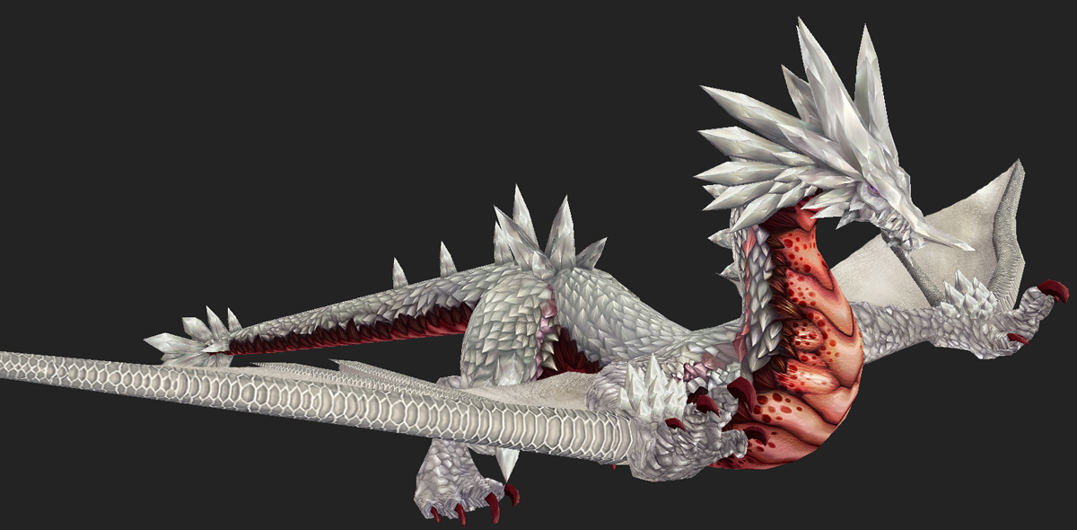
몬스터>이세니크

Slide 11
배경

Slide 12
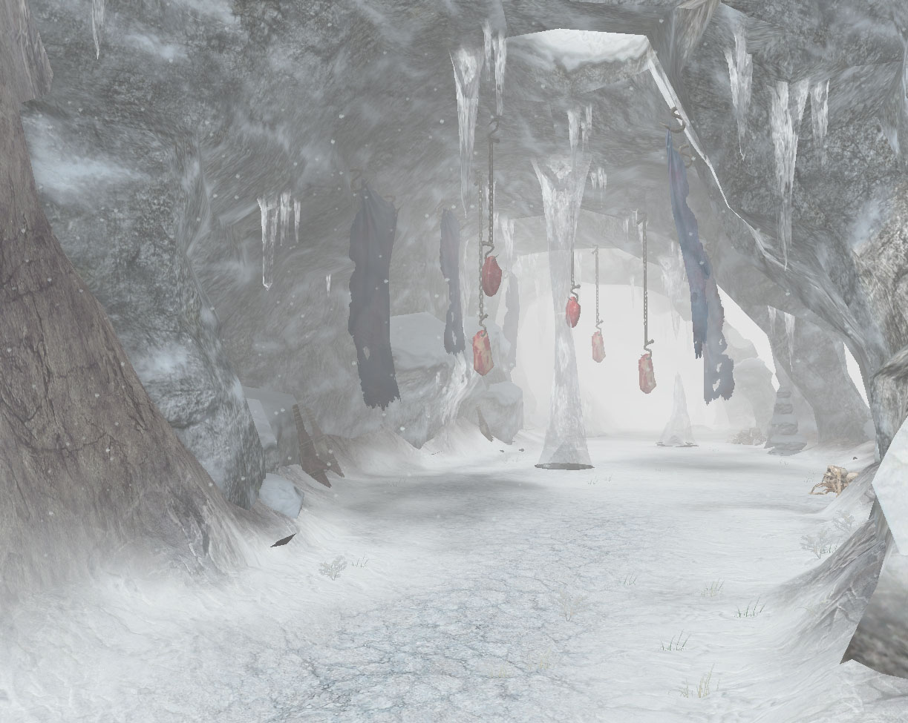

Slide 13
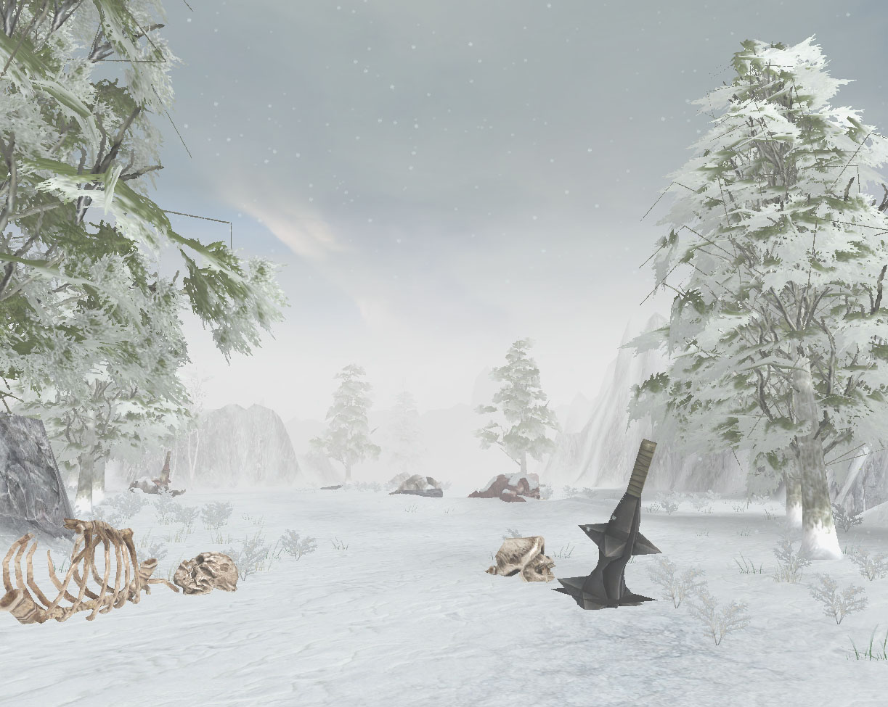

Slide 14
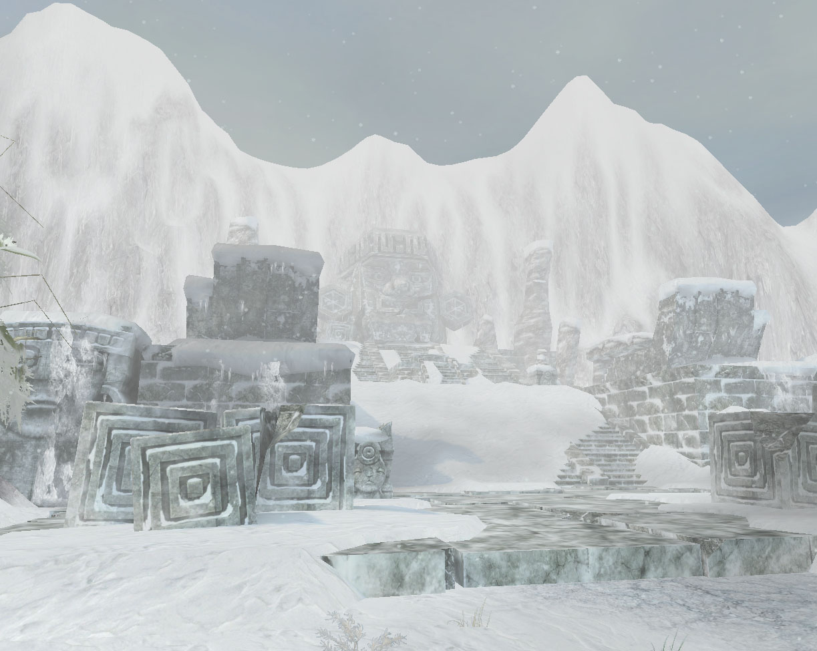

Slide 15
작업
배경
에다산 완료(10/30)
창고 2 완료(라이트 작업중)
트라이얼 필드 작업중(캐슬1, 던전1, 창고3)
인젠 라이팅 작업중(실내, 밤)
애니메이션
2hd, none 완료
1hs 진척률 90%
arc, 1hp, sta는 공격 제외한 기본동작 완료
소레나(용) 진척률 50%

Slide 16
프로그래밍

Slide 17
작업
1hs, 2hs 탤런트 및 포커스 구현
영혼 흡수 시스템 구현
충돌 시스템, 몬스터의 잡기 시스템 보완
DB 리팩토링
검광 이팩트 - 계속 작업중

Slide 18
작업
메인 화면 UI 변경 및 보완
팔레트 – 쿨타임, 무기 바인딩
내 애너지 게이지
포커스, 버프
적 NPC 게이지
미니맵

Slide 19
작업
전투 개선 작업
전투 공식 변경 – 공격 대미지, 크리티컬, 숙련, 특화
콤보 액션
방어 시스템 – 절대 방어, 완전 방어, 부분 방어
카메라 회전시 애니메이션
팔레트에 무기 바인딩

Slide 20
시연

